Slide 1

NHIỆT LIỆT CHÀO MỪNG CÁC THẦY CÔ GIÁO
VỀ DỰ GIỜ THĂM LỚP
GV:

Slide 2
TRÒ CHƠI: DI CHUYỂN THEO TÍN HIỆU ĐÈN GIAO THÔNG
Khởi động
Cách chơi:
Các em xung phong làm 3 nhóm tham
gia trò chơi. Mỗi nhóm có 3 bạn.
* Khi nhìn thấy đèn đỏ các em ngồi xuống.
* Khi nhìn thấy đèn xanh các em di chuyển lên phía trước hai bước.
* Khi nhìn thấy đèn vàng các em chạy tại chỗ.
* Trong vòng 2 lượt chơi, đội nào không bị sai động tác thì đội đó sẽ dành chiến thắng.

Slide 3
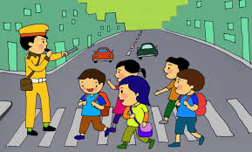
Mĩ thuật:
CHỦ ĐỀ 2: ĐƯỜNG ĐẾN TRƯỜNG EM
BÀI 1: PHƯƠNG TIỆNGIA GIAO THÔNG (Tiết 1)

Slide 4
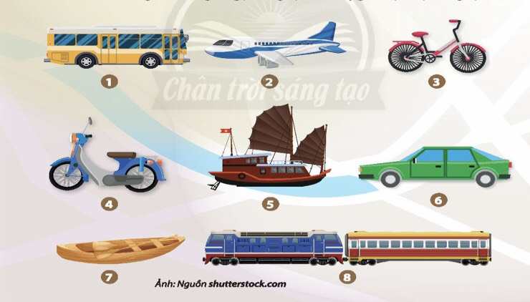
KHÁM PHÁ
KHÁM PHÁ
-Tên của các phương tiện giao thông?
- Em đến trường bằng phương tiện nào?
- Nêu đặc điểm hình dáng, màu sắc của các phương tiện trên?

Slide 5
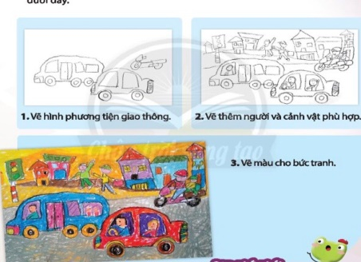
CÁCH VẼ TRANH
Nêu các bước vẽ tranh phương tiên giao thông?
Gồm mấy bước?
+ BƯỚC 1: Vẽ hình phương tiện
giao thông
+ BƯỚC 2: Vẽ thêm người và
cảnh vật phù hợp
+ BƯỚC 3: Vẽ màu

Slide 6
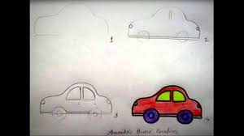
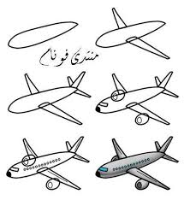
CÁCH VẼ Ô TÔ VÀ MÁY BAY

Slide 7
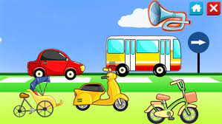

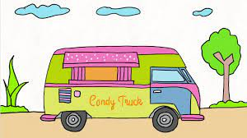
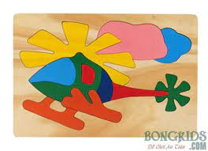
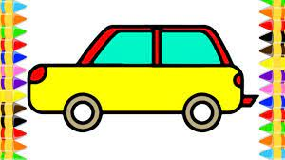
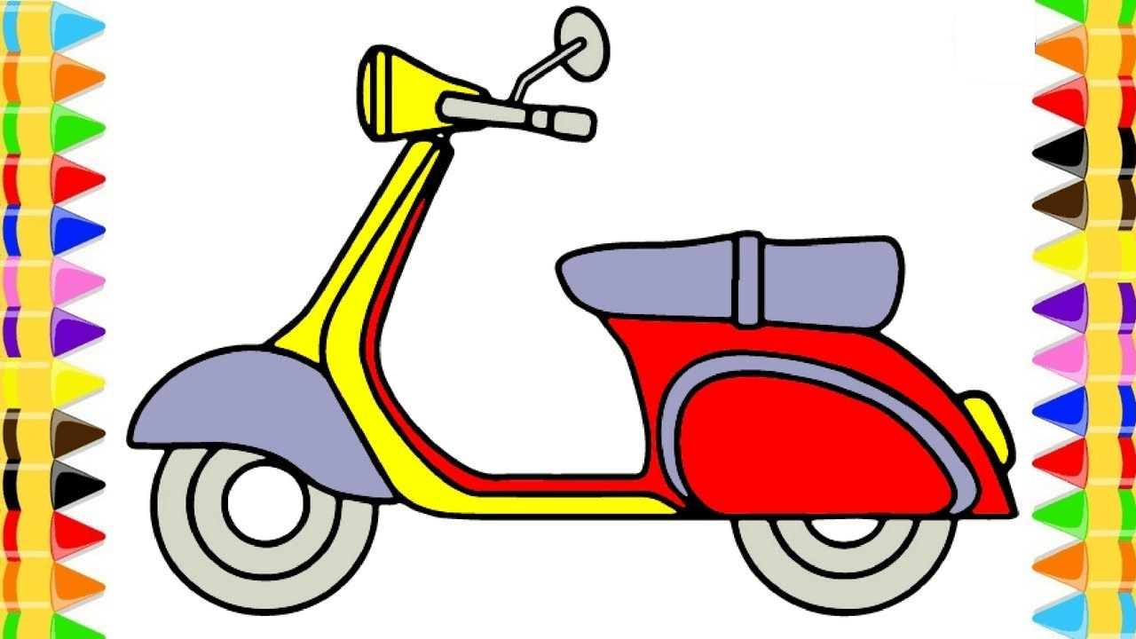
Bài tham khảo

Slide 8
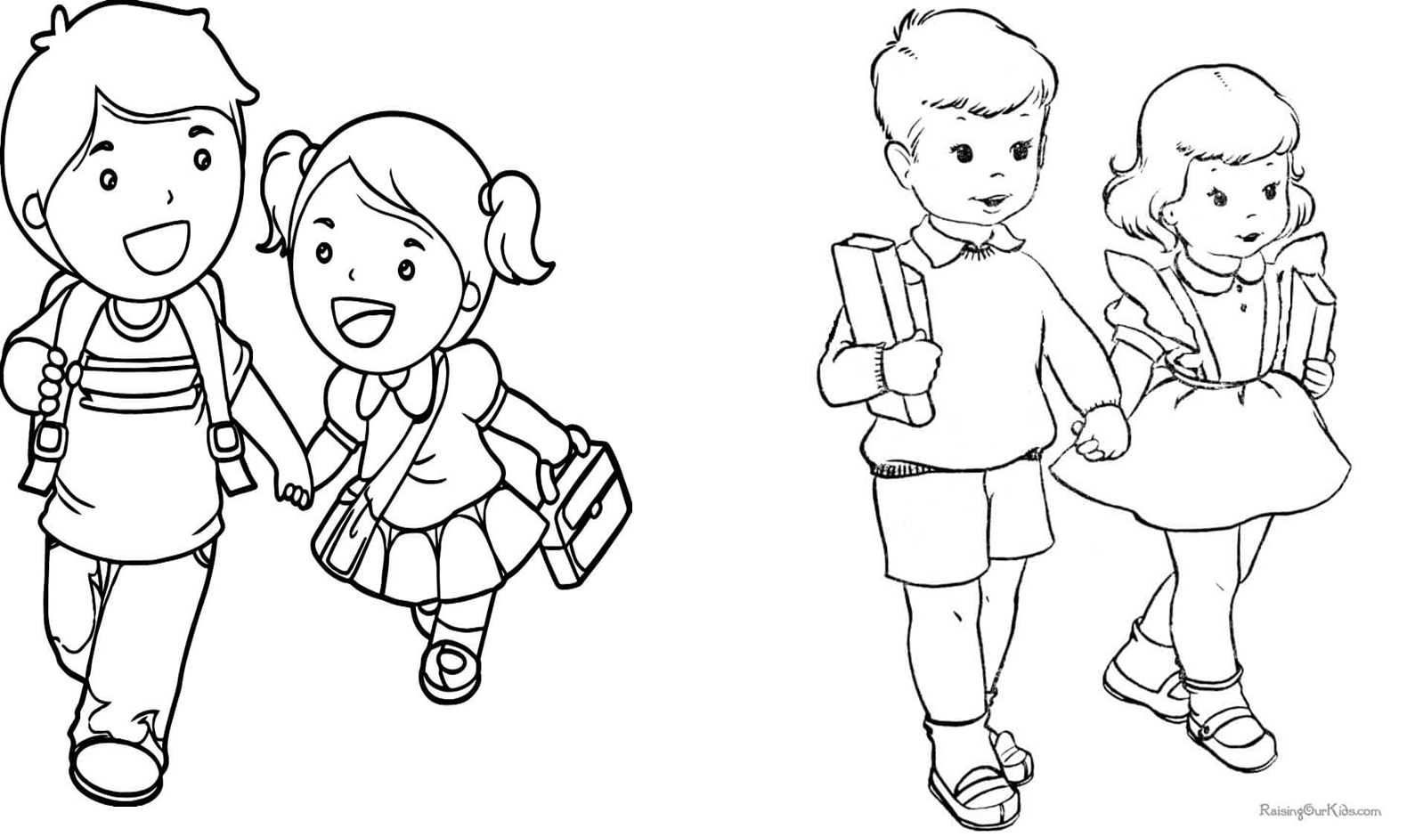
Một số hình ảnh người và phương tiện giao thông cho các em tham khảo để vẽ tạo kho hình ảnh

Slide 9
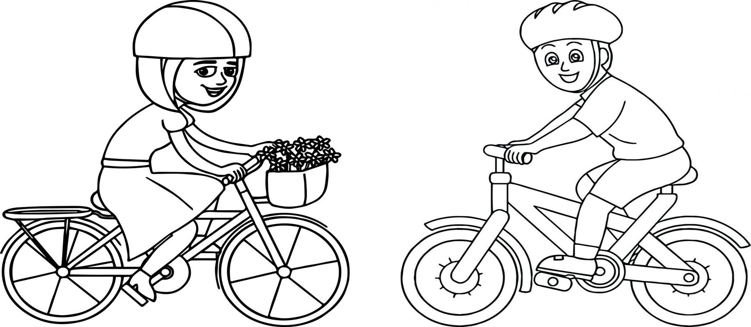
Một số hình ảnh người và phương tiện giao thông cho các em tham khảo để vẽ tạo kho hình ảnh.

Slide 10
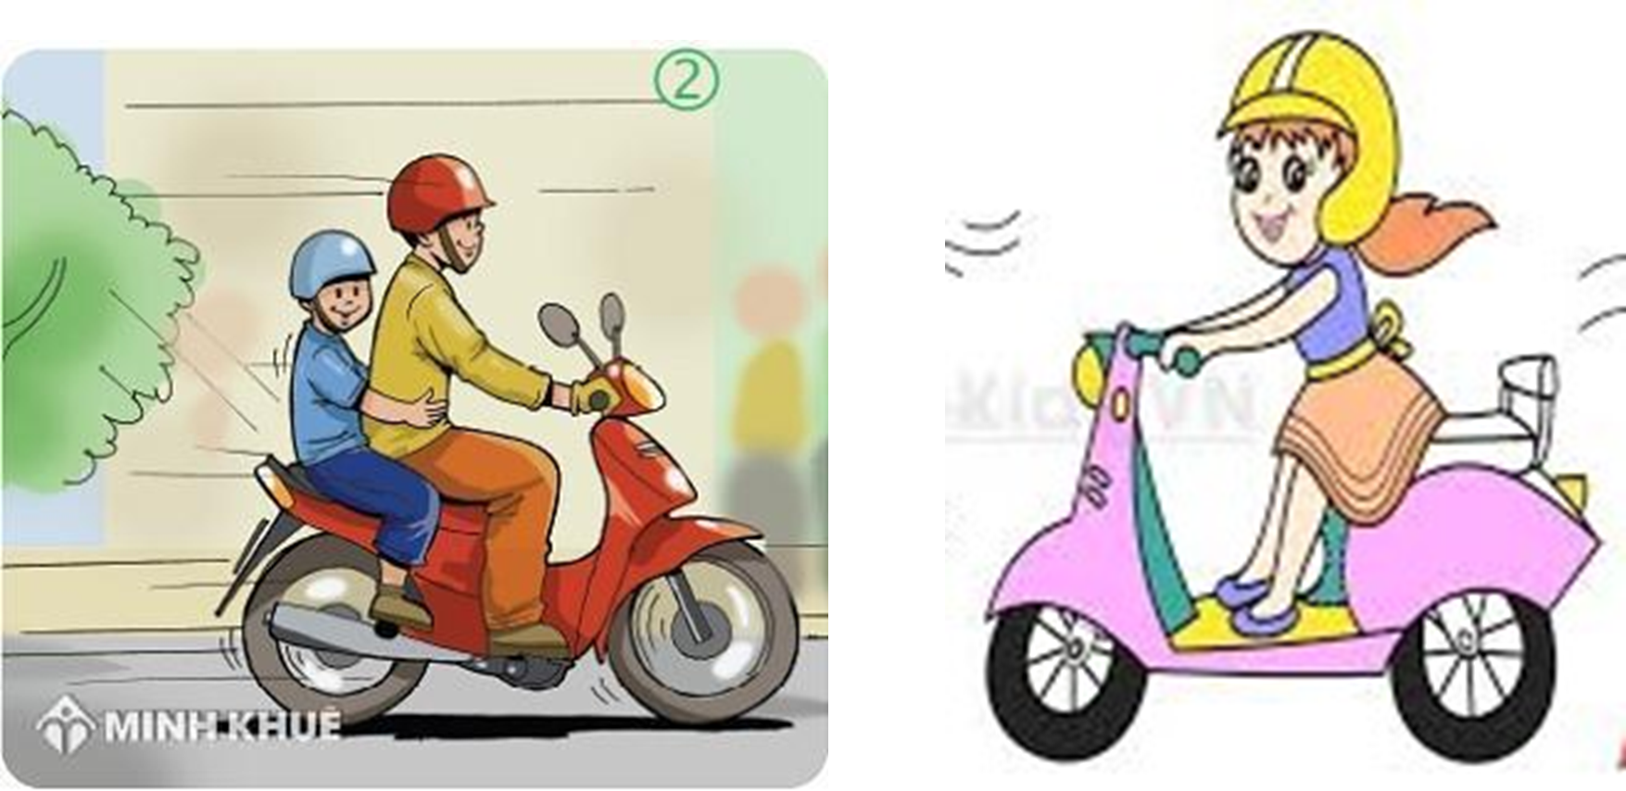

Slide 11


Slide 12

THỰC HÀNH
Vẽ 1 bức tranh phương tiện theo ý thích.

Slide 13

* DẶN DÒ :
- Em hãy giữ các bài vẽ lại để tiếp tục hoàn thành trong tiết 2.
- Chuẩn bị đủ đồ dùng học tập: giấy A4, màu vẽ, chì, tẩy, hồ dán, kéo thủ công… cho tiết học tiếp theo.

Slide 14
BÀI HỌC ĐẾN ĐÂY LÀ HẾT
Kính chúc các thầy cô giáo và các em
Mạnh khỏe – Hạnh phúc

Slide 15

MĨ THUẬT
CHỦ ĐỀ 2: ĐƯỜNG ĐẾN TRƯỜNG EM
BÀI 2: PHƯƠNG TIỆNGIA GIAO THÔNG (Tiết 2)

Slide 16
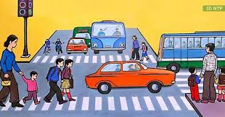
KHỞI ĐỘNG
Bài hát : Chúng em đến với an toàn giao thông

Slide 17
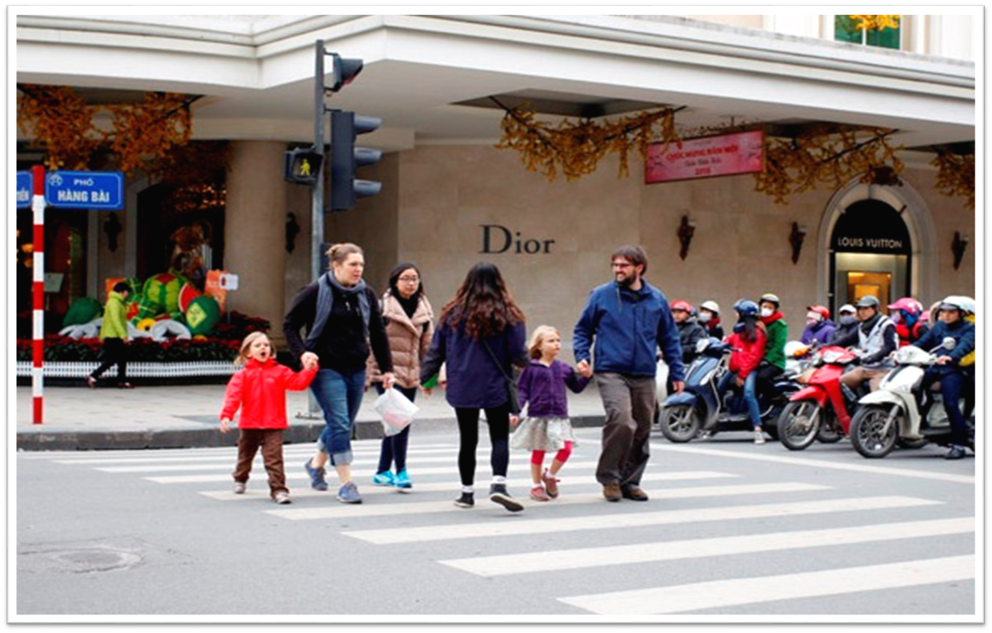
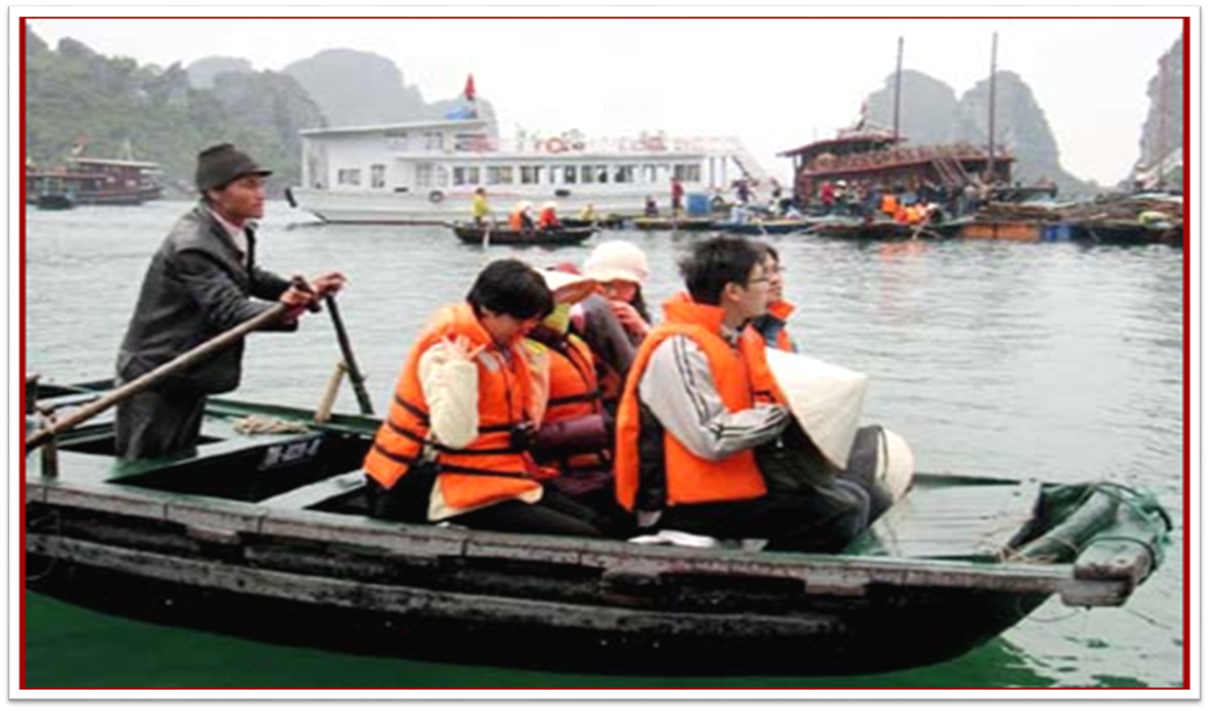

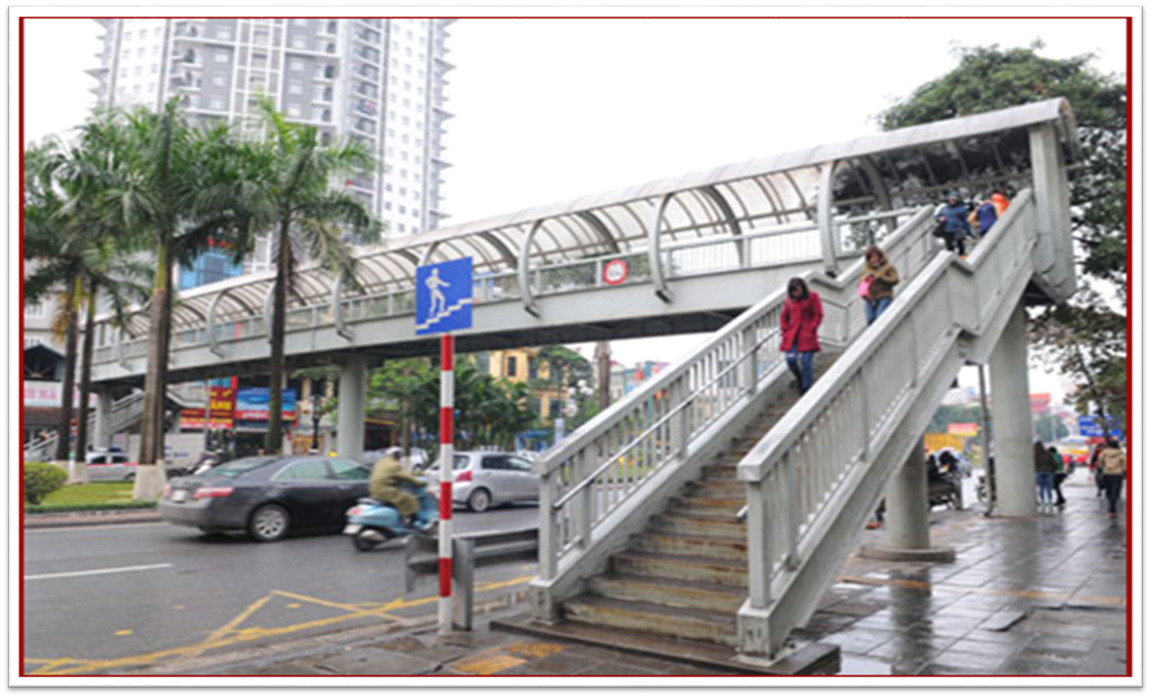
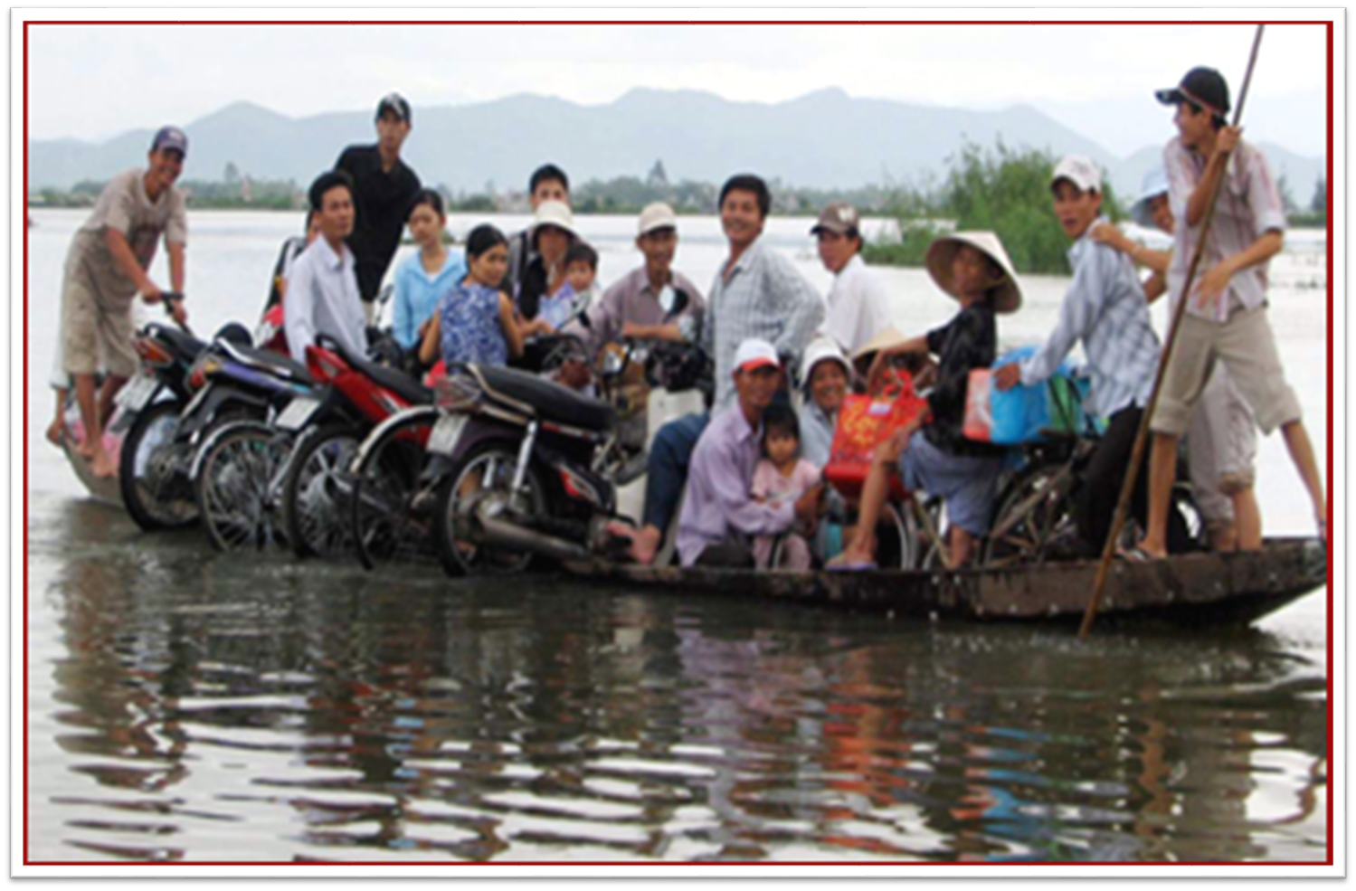
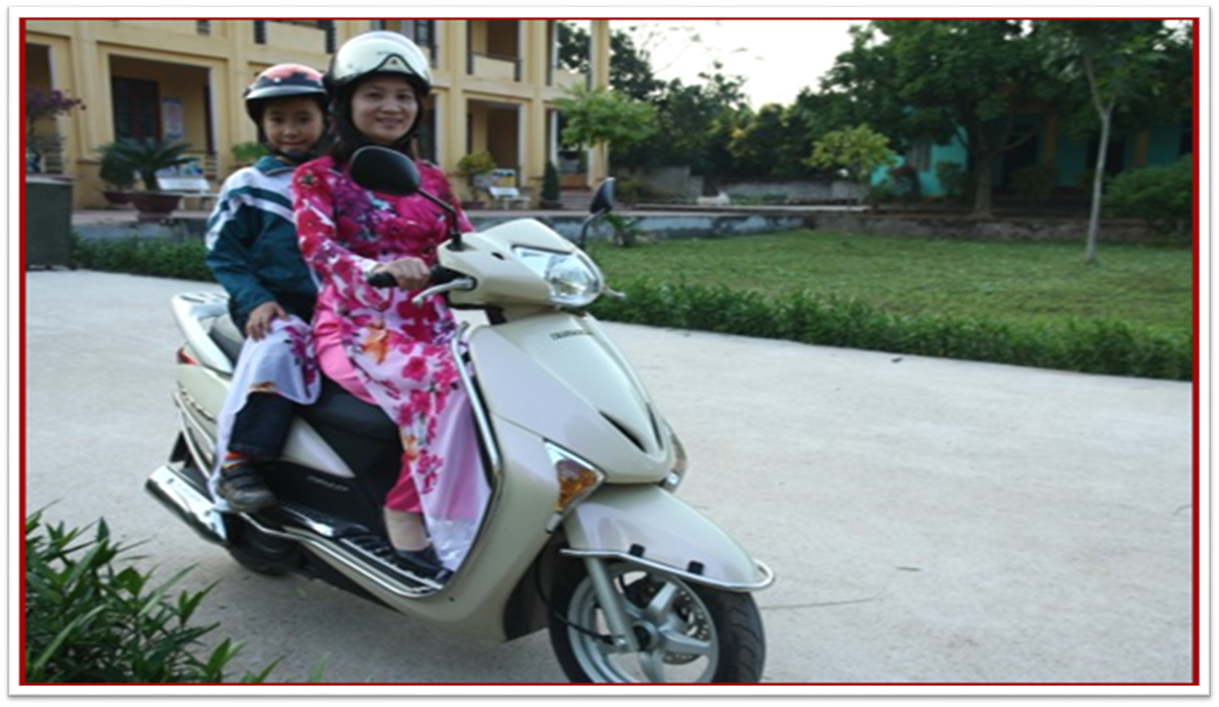
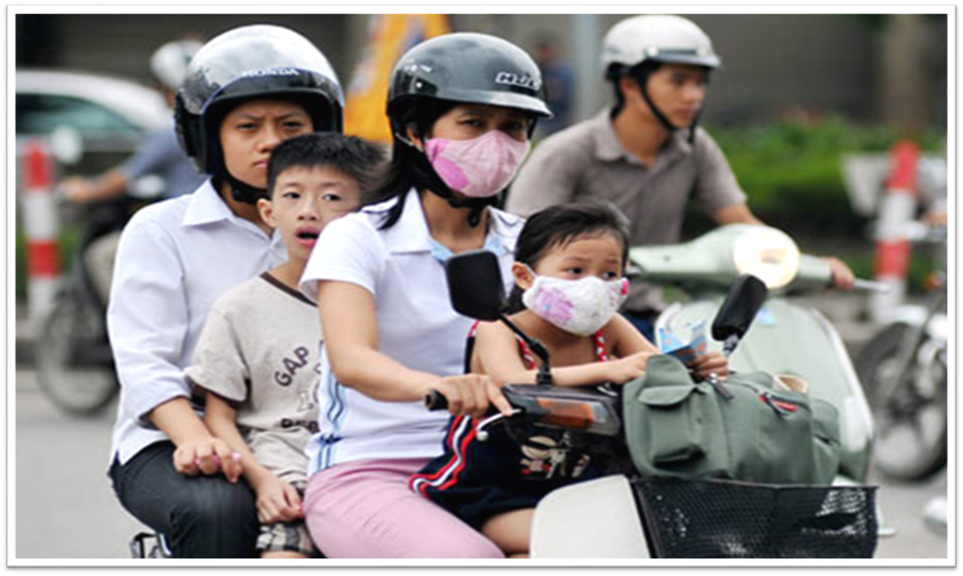
+ Em thường tham gia giao thông khi nào? Bằng phương tiện gì?
1
+ Khi tham gia giao thông em thấy xung quanh có những phương tiện gì?
+ Qua những hình ảnh đã quan sát, em thấy ảnh nào chụp cảnh giao thông không an toàn? Vì sao?
3
4
+ Em đã làm gì để thực hiện an toàn giao thông?
5
6

Slide 18
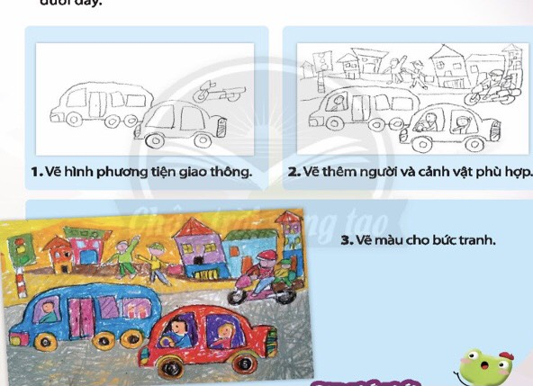
CÁCH VẼ TRANH
Nhắc lại các bước vẽ tranh phương tiên giao thông?
Gồm mấy bước?
+ BƯỚC 1: Vẽ hình phương tiện
giao thông
+ BƯỚC 2: Vẽ thêm người và
cảnh vật phù hợp?
+ BƯỚC 3: Vẽ màu

Slide 19
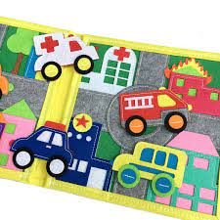
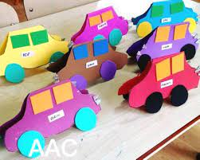
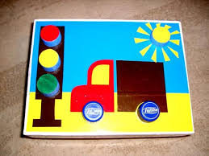
Cắt các phương tiện giao thông và tạo thành bức tranh 2D

Slide 20
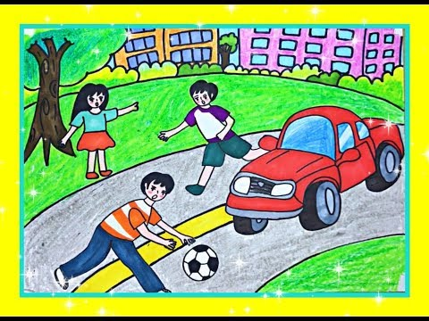
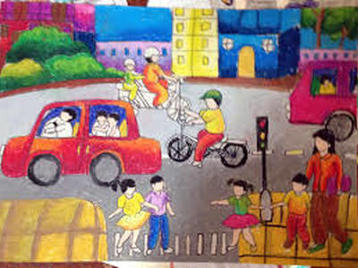
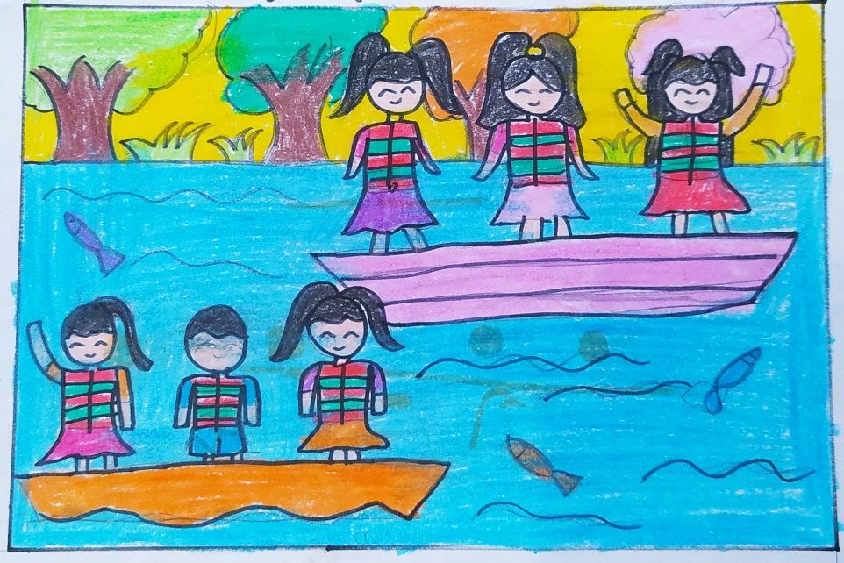
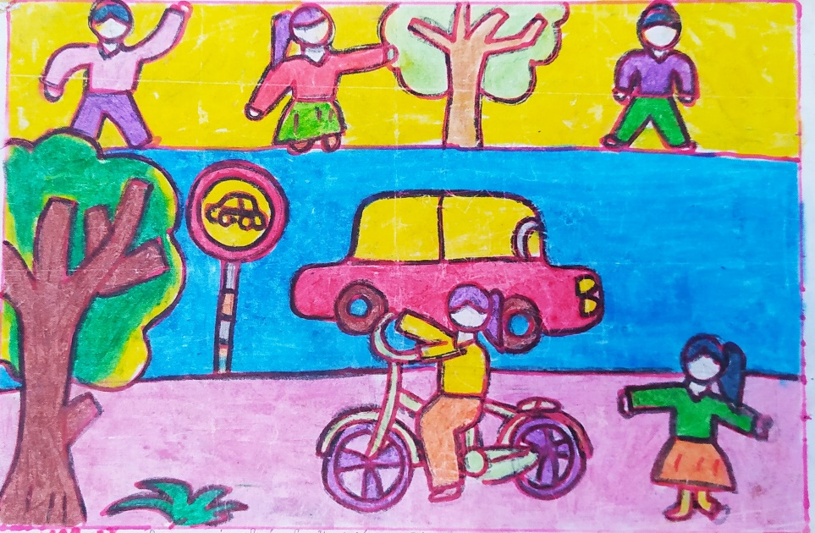
Em hãy tham khảo một số bức tranh để có thêm ý tưởng sáng tạo

Slide 21
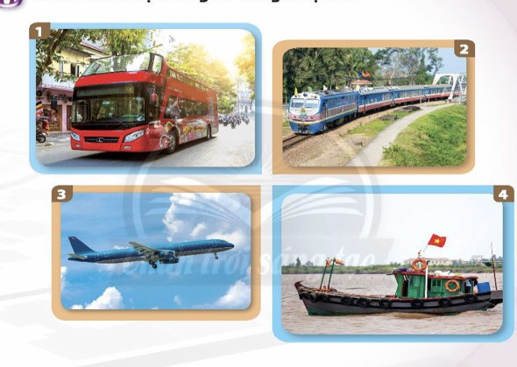
TÌM HIỂU CÁC LOẠI HÌNH GIAO THÔNG Ở VIỆT NAM
- Em biết những phương tiện giao thông nào ở nước ta?
- Các phương tiện đó di chuyển trên địa bàn nào?
- Em tham gia giao thông bằng phương tiện gì?
- Em muốn trải nghiệm tham gì phương
tiện giao thông gì?

Slide 22
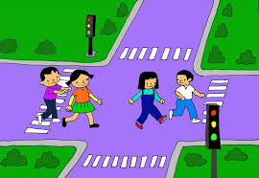
Trưng bày sản phẩm và chia sẻ
Nêu cảm nhận của em về bài yêu thích.
Hình dáng, màu sắc, bố cục của bài.
Mô tả hoạt động giao thông trong sản phẩm.
Chúng ta cầ làm gì để đảm bảo an toàn khi tham gia giao thông.

